Slide 1
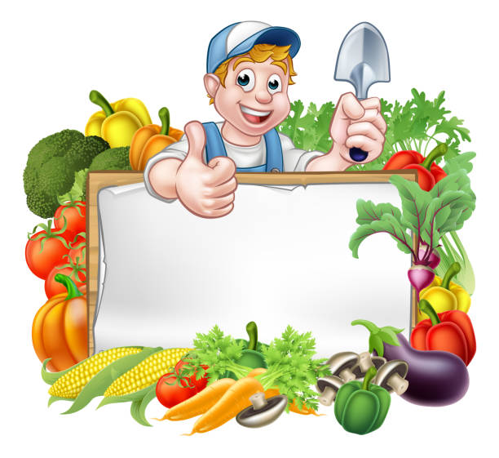
МБДОУ «Детский сад «Эврика»
Организация экологического
пространства на участке
детского сада «Огород»
Составители: Головатюк Е.Ю., Толчеева Н.В.

Slide 2
Цель:
- создать оптимальные условия
для проведения экологических
занятий на огороде во всех
возрастных группах детского сада.

Slide 3
Задачи:
- высадить огород на территории ДОУ в отведённом для
выращивания овощных культур месте;
- вовлечь в процесс работы по оформлению огорода родителей,
выявить среди них деловых партнёров.
- учить ухаживать за растениями, дать наглядное представление
детям о необходимости света, тепла, влаги, почвы для роста
растений;
- развивать умение совместно решать поставленную задачу
(коллективная посадка, прополка, декор участка)
- развитие интереса к исследовательской деятельности в
процессе выращивания растений.
- расширять знания детей об особенностях строения и условиях
роста овощных культур, растений огорода;
- привлекать детей к активной самостоятельной деятельности
по выращиванию растений;
- развивать творческие способности детей, любознательность,
поисковую деятельность;
- воспитывать бережное и заботливое отношение к растениям,
осознанно – правильное отношение к природе родного края, к
труду человека;
- активизировать речь и обогащать словарь детей;
- развивать эмоциональную отзывчивость;
- формировать партнерские взаимоотношения между
педагогами, детьми и родителями

Slide 4
Сроки и этапы
реализации проекта
Апрель – сентябрь 2021г.
I. Подготовительный этап.
II. Практический этап.
III. Заключительный этап.

Slide 5
Перечень основных мероприятий:
Разработка форм и методов реализации проекта.
Приобретение необходимого оборудования.
Реализация проекта.
Подведение итогов.
Информирование

Slide 6
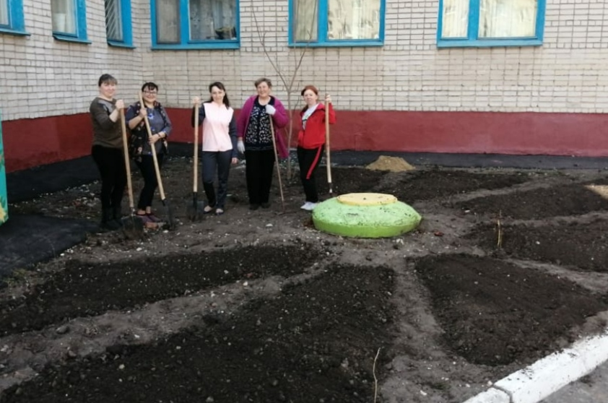
Исполнители проекта в основных мероприятиях:
Воспитатели детского сада, дети и родители.

Slide 7
Ожидаемые результаты :
- создание огорода на территории ДОУ;
− активизация творческого потенциала педагогов, родителей;
− повышение интереса детей к трудовой и опытно-
исследовательской деятельности;
− развитие уровня знаний детей об особенностях строения и
условиях роста растений огорода;
− качественный рост экологической культуры детей;
− активизация речи и обогащение словаря детей;
− формирование партнерских взаимоотношений между
педагогами, детьми и родителями;
− сбор урожая овощей в сентябре 2021 г.

Slide 8
огород в детском саду это интересное и полезное занятие,
которое не только помогает детям лучше узнать жизнь
растений, но и проявить разнообразные личностные качества.
Актуальность.

Slide 9
Основные формы реализации проекта:
игра, беседа, ведение дневника наблюдений, фото и
видео съёмка, опыт, эксперимент, наблюдение,
трудовая деятельность, совместная деятельность,
создание развивающей среды
для детей:

Slide 10
для родителей:
консультации
беседы
фото и видео материалы итоговое мероприятие

Slide 11
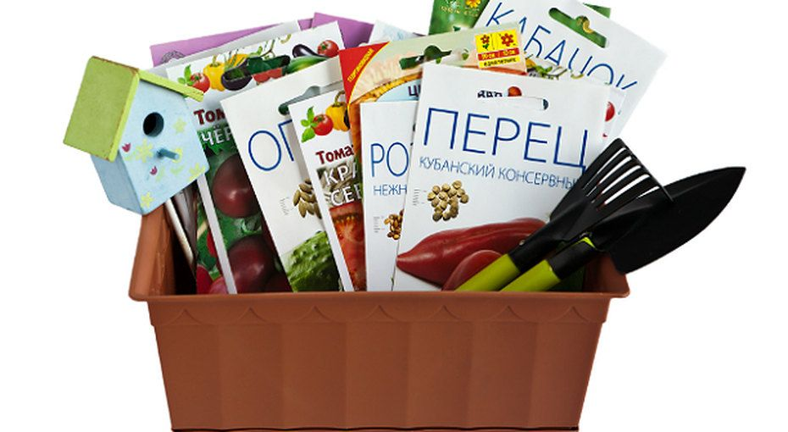
Перечень растений для посадки:
Огурцы, капуста, перец, помидоры, салат, перец, тыква,
фасоль, зелень, картофель.

Slide 13
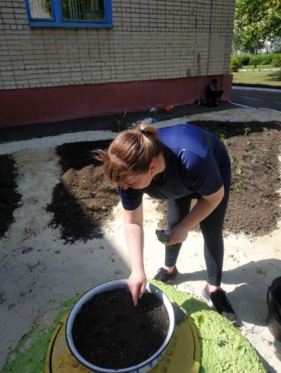
Анализ технического состояния территории и почвы для
оптимизации работы по созданию огорода.
Создание проекта по организации
и размещению огорода на территории
детского сада, работе педагогов на
огороде детского сада.
Этапы проекта
I. Подготовительный этап
Изучение методической литературы

Slide 14
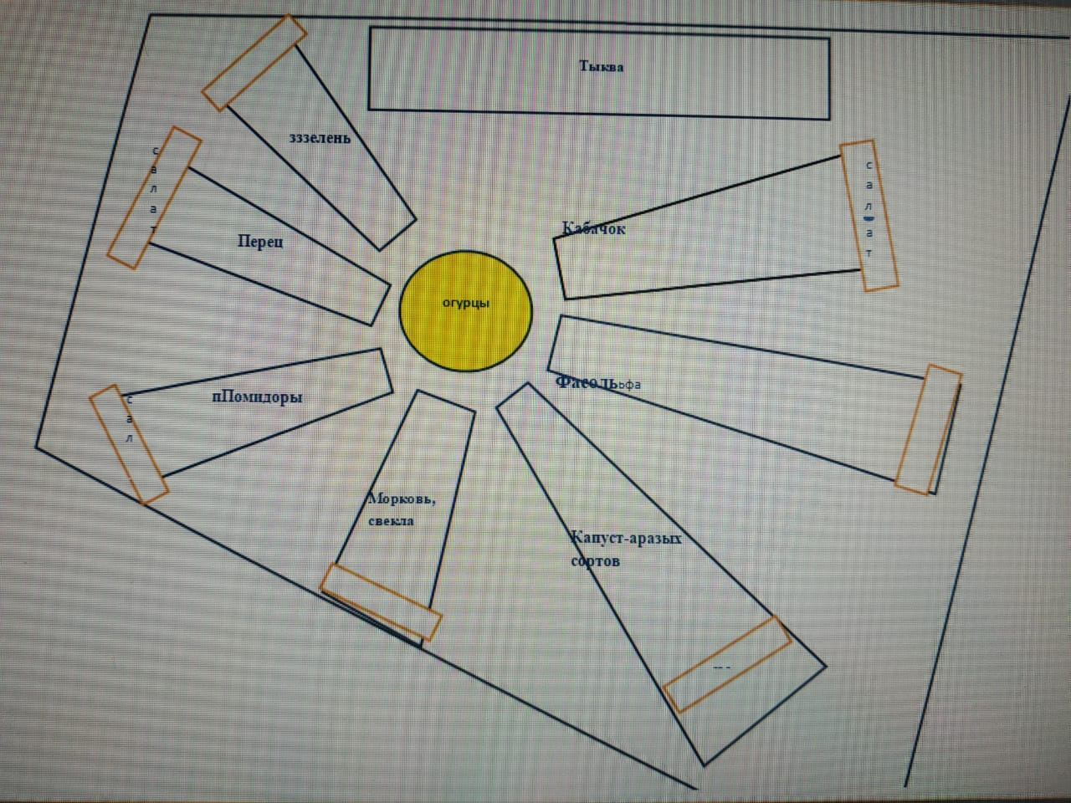
Планировка огорода

Slide 15
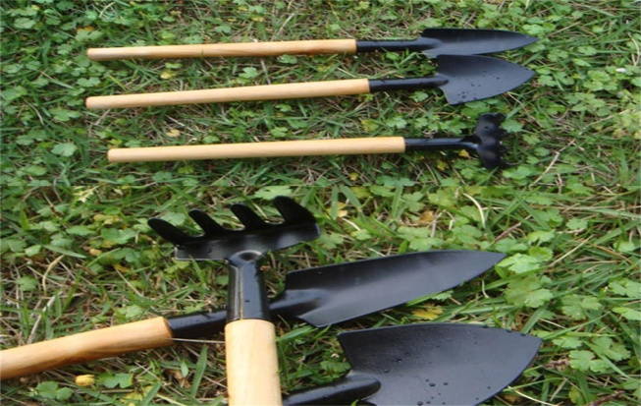
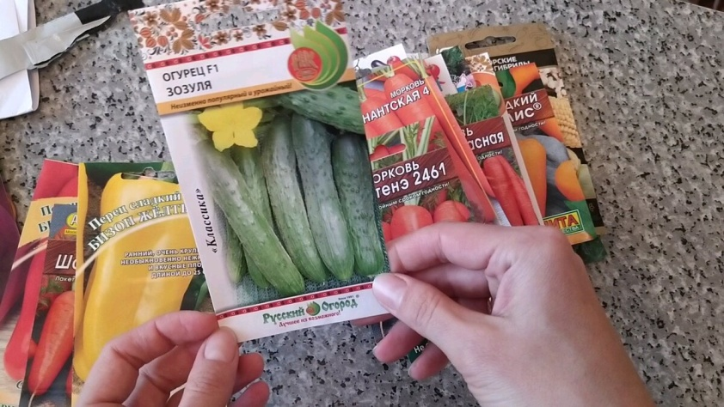
Наличие огородного инвентаря (лопаты, грабли, мотыги, лейки)
Наличие посадочного материала (семена, черенки, корневища

Slide 16
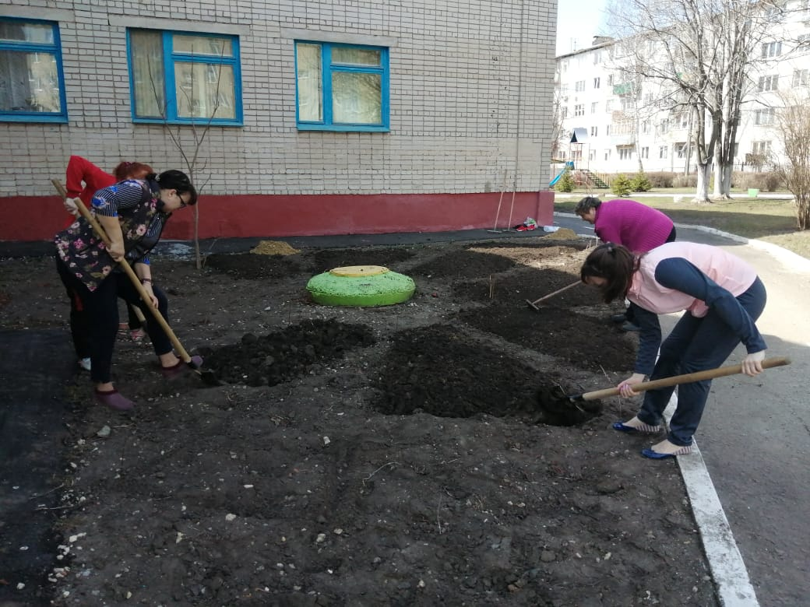
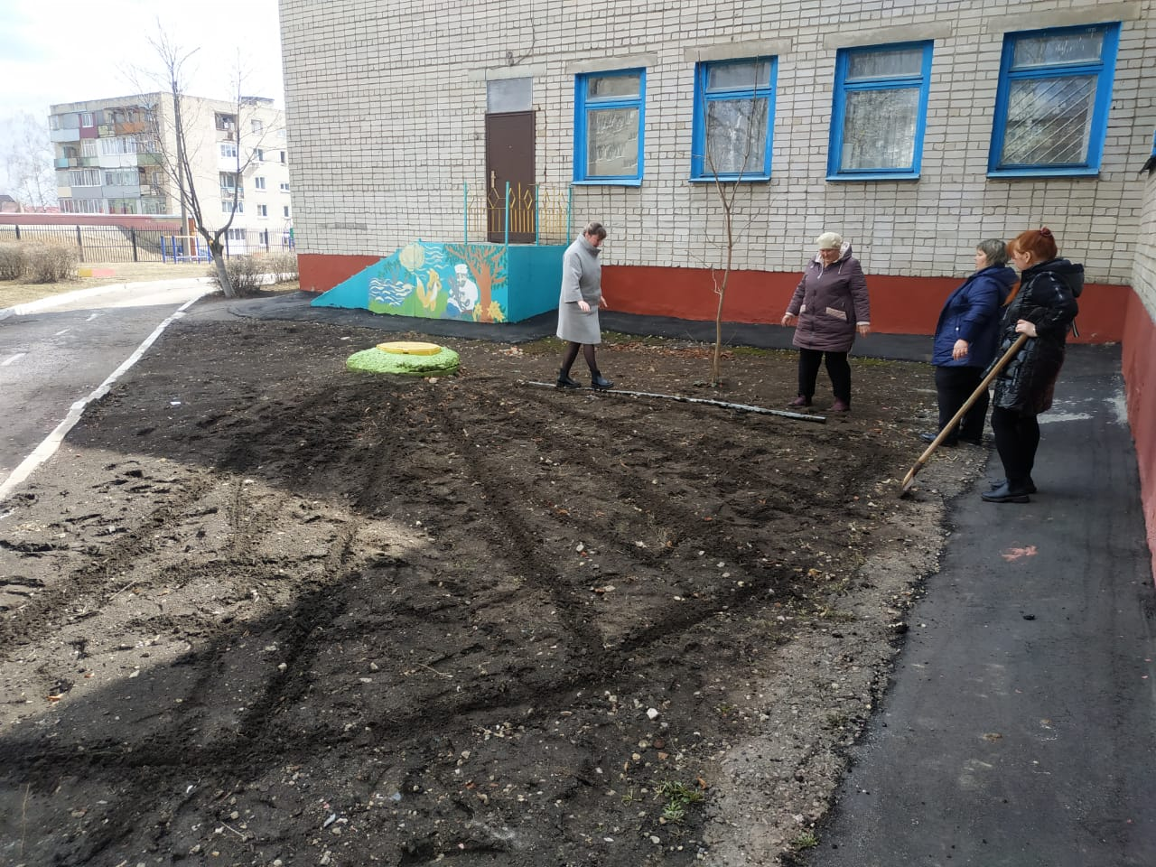
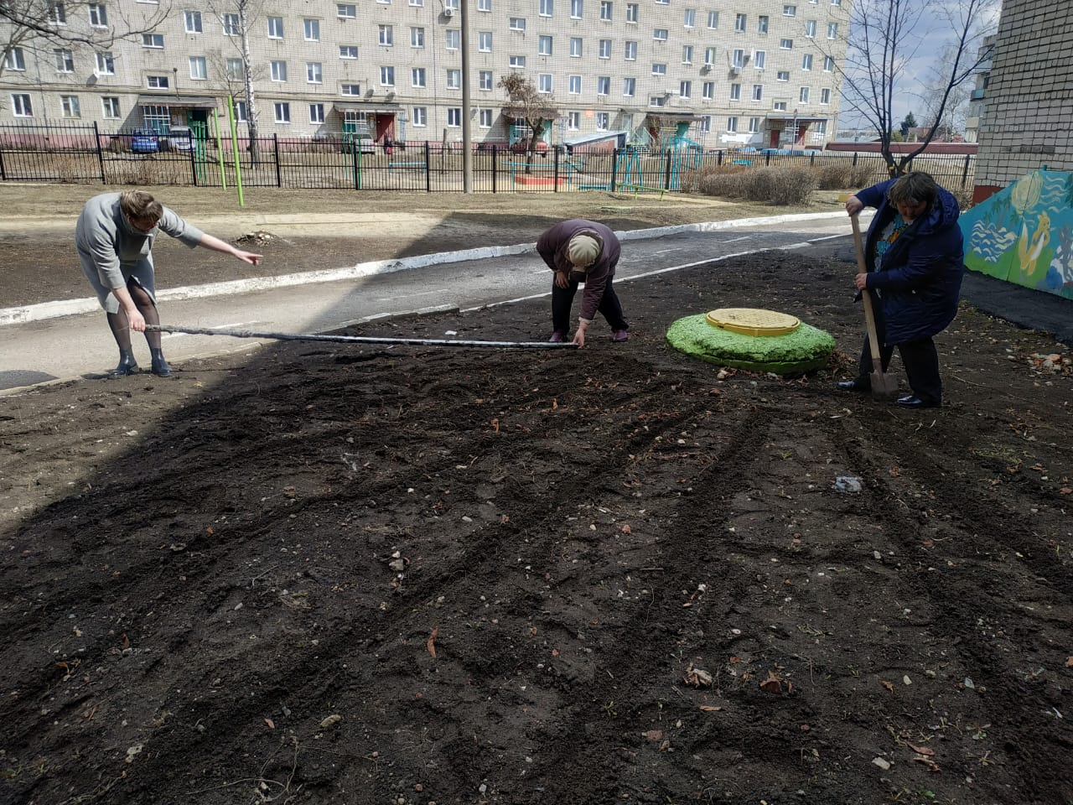
* Перекопка почвы, рыхление земли граблями, разбивка комьев,
выборка остатков травы
* Обновление и обогащение
почвы удобрениями
*Разбивка грядок

Slide 17
Рассматривание и сравнивание
семян, черенков,
корневищ перед посадкой
Посев семян и высаживание
черенков, корневищ в грунт

Slide 18
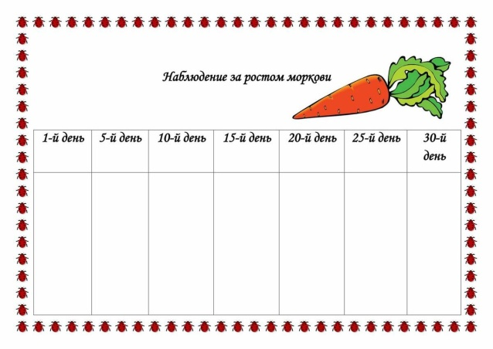
Наблюдение за всходами, ведение «Дневника
наблюдений
Подробное ознакомление с растениями
(стебель, листья, цветы, запах)

Slide 19
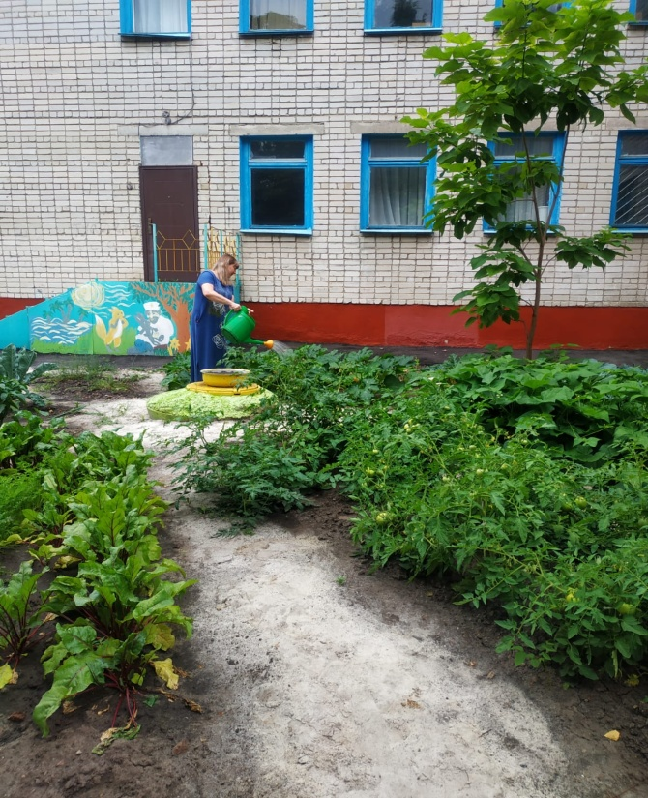
Уход за всходами: полив, прополка, рыхление
Декоративное оформление огорода

Slide 20
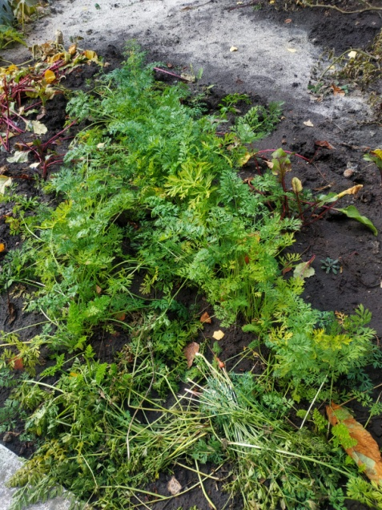
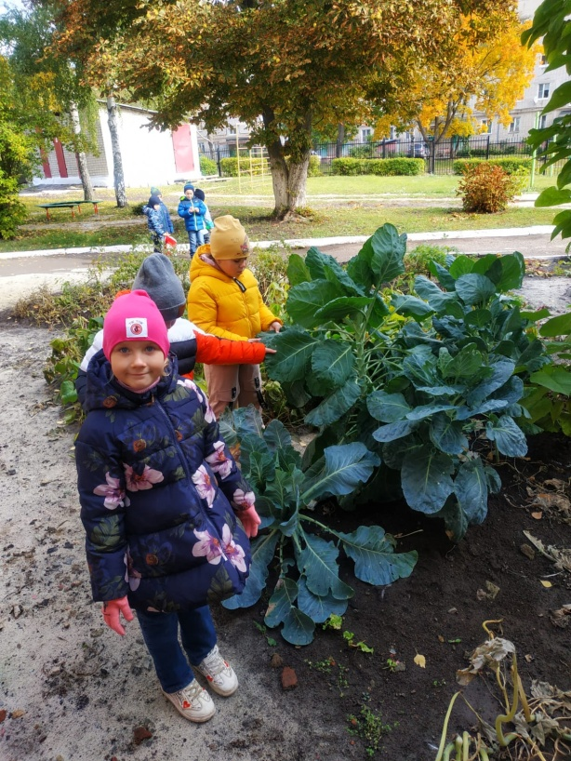
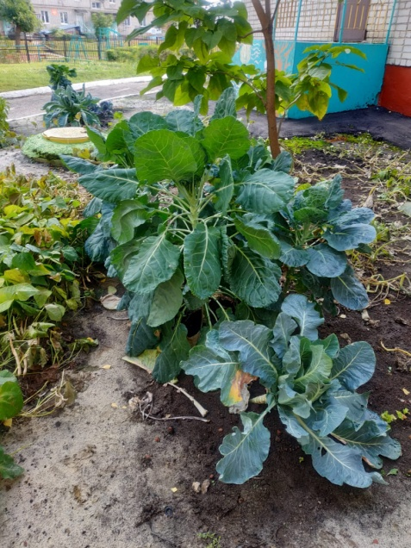
Сбор урожая

Slide 21
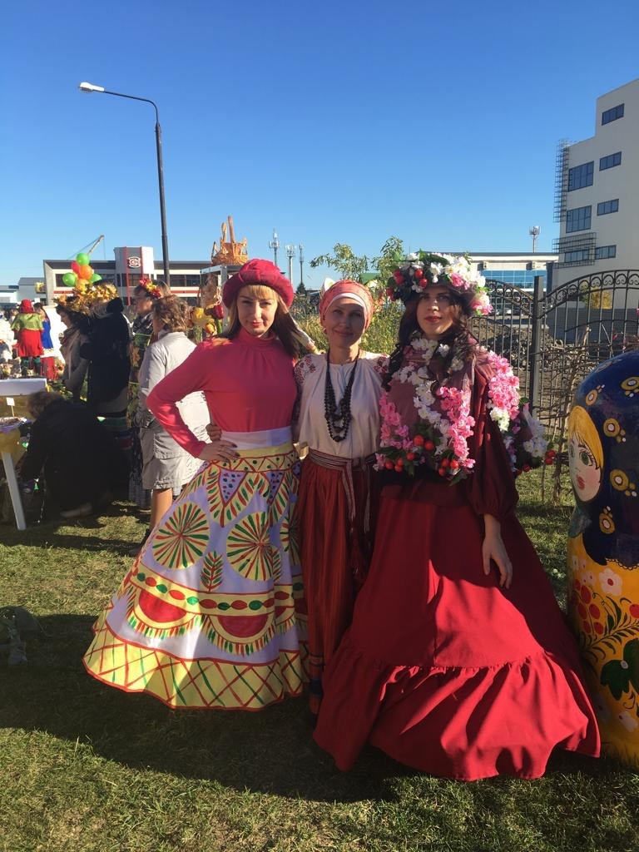
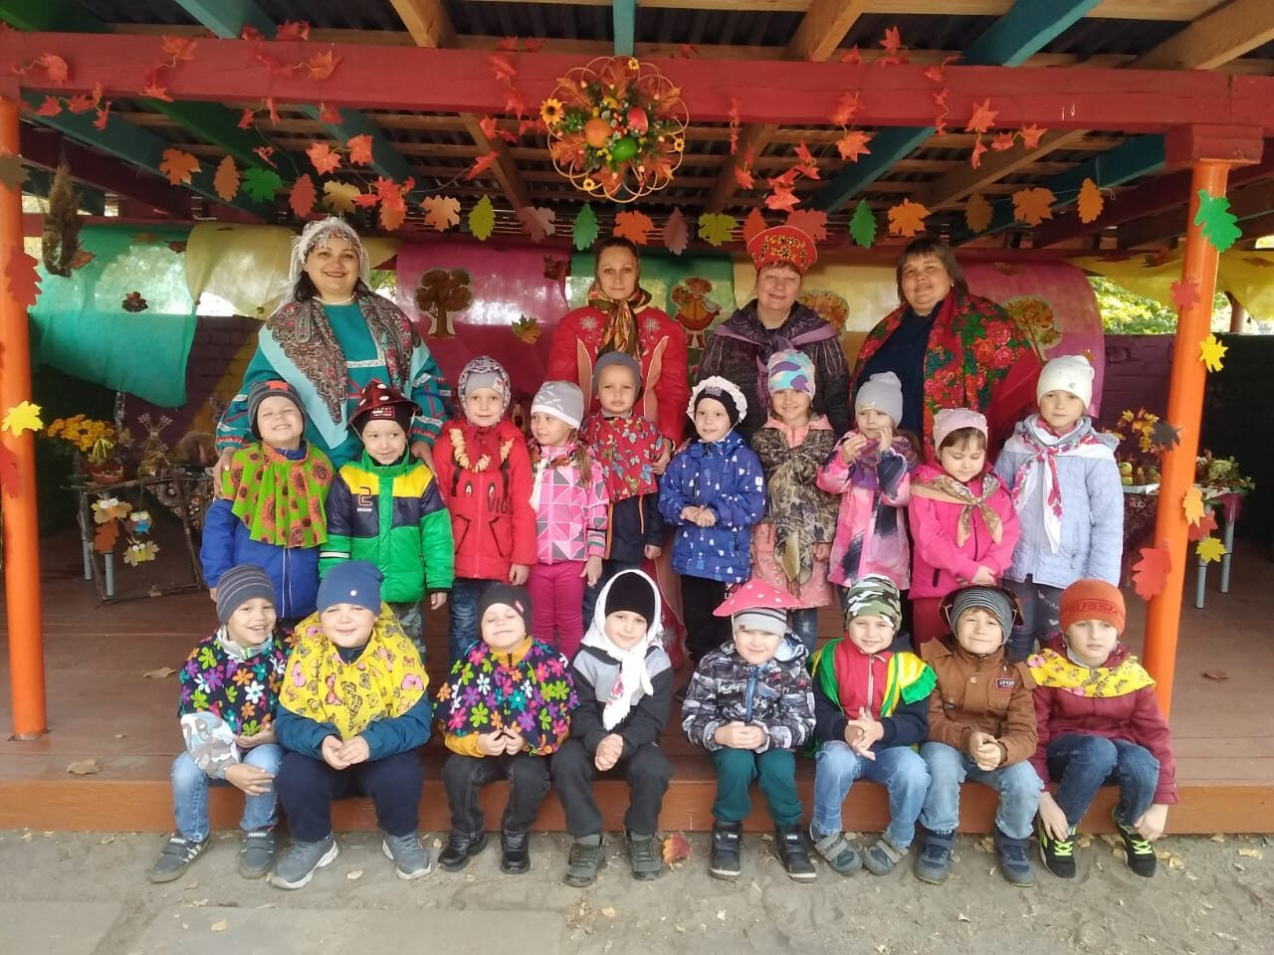
Итоговое мероприятие «Праздник Урожая»
.

Slide 22
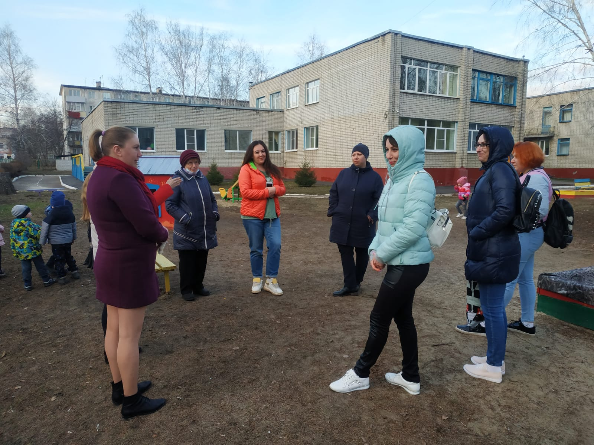
Работа с родителями:

Slide 23
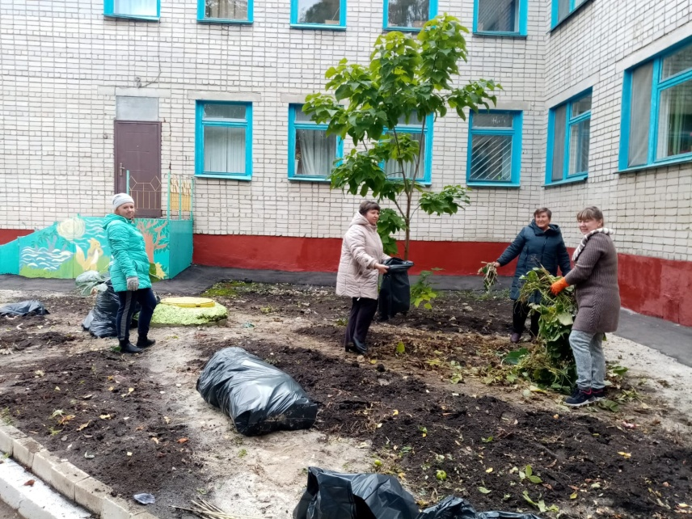
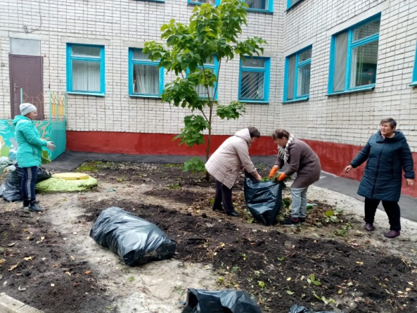
Реализация:
После проведения праздника по сбору урожая, провели уборку на
территории огорода. Был подготовлен проект по проделанной работе.
III. Заключительный этап:

Slide 24
Вывод:
Создания огорода на территории ДОУ, способствовало:
− активизации творческого потенциала педагогов, родителей;
− повышению интереса детей к трудовой и опытно-
исследовательской деятельности;
− развитие уровня знаний детей об особенностях строения и
условиях роста растений огорода;
− качественному росту экологической культуры детей;
− активизации речи и обогащение словаря детей;
− формированию партнерских взаимоотношений между
педагогами, детьми и родителями;

Slide 25
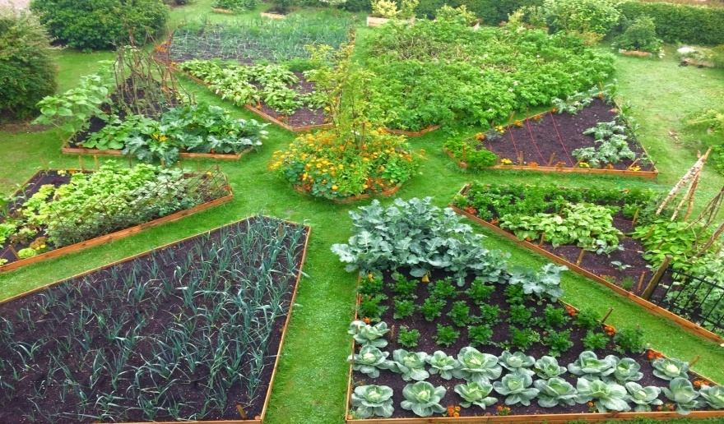
Перспектива на будущее:
создание огорода в 2021 – 2022 г. с учётом
результатов анализа проделанной работы.

